Slide 1
빅데이터 아이디어 제안서
SNS 데이터 수집 및 활용을 통한 맛집 추천

Slide 2
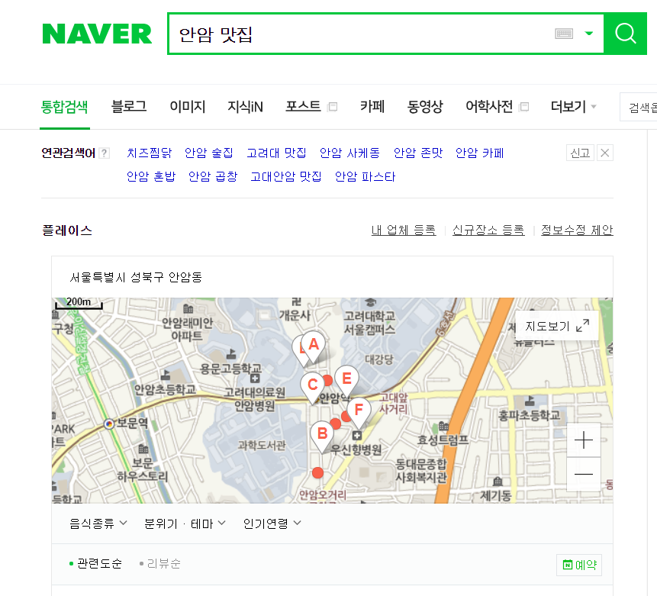
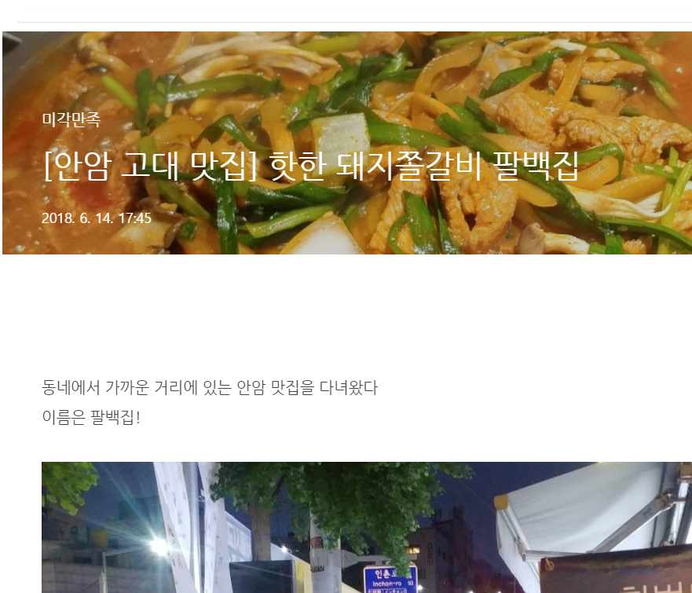
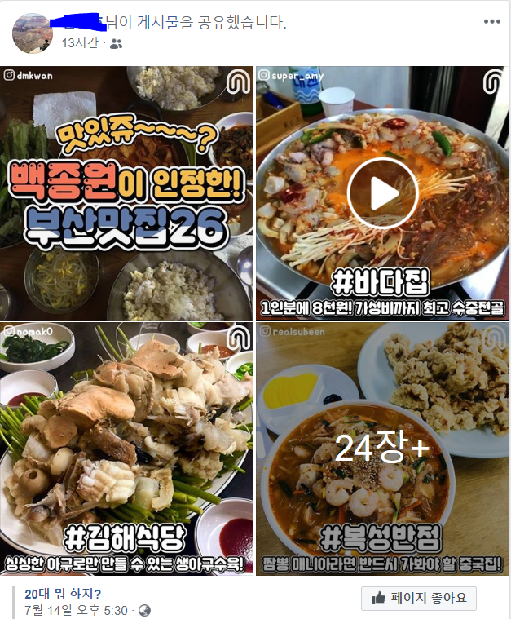
사람들은 어떻게 맛집을 찾아갈까?
검색해서 제일 위에 나오는 식당 블로그 및 카페글 SNS 보다가 나온 식당

Slide 3

사람들은 어떻게 맛집을 찾아갈까?
초록창에 쳐서 제일 위에 검색결과로 나온 식당이나
파워블로거, SNS에서 추천받은 맛집을 찾아가보면
“여기가 맛집이야?”라는 말이 나올 정도로
별로일 때가 많다.

Slide 4


그래서 맛집을 찾기 귀찮지만
맛있는 식사를 원하는 사람들,
최소 시간의 투자로 최애 맛집을 찾고 싶은 사람들에게
손쉽게 맛집을 찾아주는 시스템을
만들면 어떨까 하는 생각이 떠올랐다.

Slide 5
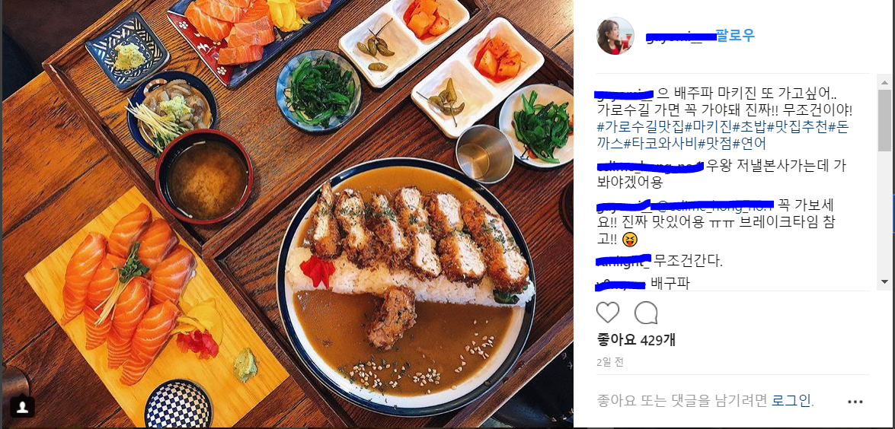
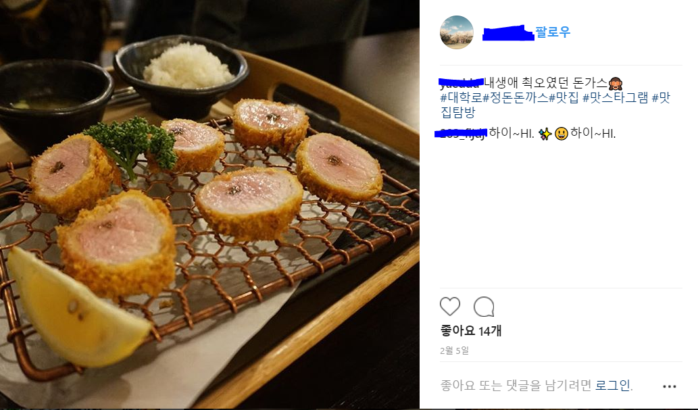
SNS 데이터 수집 및 활용을 통한 맛집 추천
SNS사용하는 사람이라면 맛집을 탐방하고 후기를 적는 리뷰를 흔하게 볼 수 있다.
사람들이 직접 가보고 후기를 남기는 데이터를 활용하여 긍정/부정 비율을 평점으로 매겨서
맛집을 추천해주는 시스템을 구현해보고자 한다.

Slide 6
시스템 구현 내용
특정 맛집에 대하여 SNS, 블로그 등의 맛집 데이터를 크롤링 하여 텍스트들을 얻어 온다.
그리고 텍스트에 대한 감성 분석(긍정, 부정)들을 분석하여 추천 별점을 매긴다.
사용자에게는 지역별, 음식종류별로 별점순, 인기도순으로 맛집을 추천해주는 시스템을 제공할 것이다.

Slide 7
예상되는 문제점
SNS의 글들은 비정형데이터로서 크롤링해서 쓰는데 전처리가 많이 필요할 것이다.
직접 맛집들을 탐방하고 쓰는 후기글과 광고성으로 올라오는 글들을 구분할 수 있는 기준이 모호한 부분이 있다.

